Slide 1

东 南 亚
第二课时

Slide 2
学 习 目 标
1.阅读资料，了解东南亚主要的粮食作物、经济作物、矿产及其产量较大的国家。
2.根据东南亚地形、气候图，分析其种植水稻的有利自然条件。
3.根据东南亚行政图，认识东南亚主要的国家、居民。
4.阅读资料和地图，找出东南亚人口集中分布区，分析人口集中分布在此的原因。

Slide 3
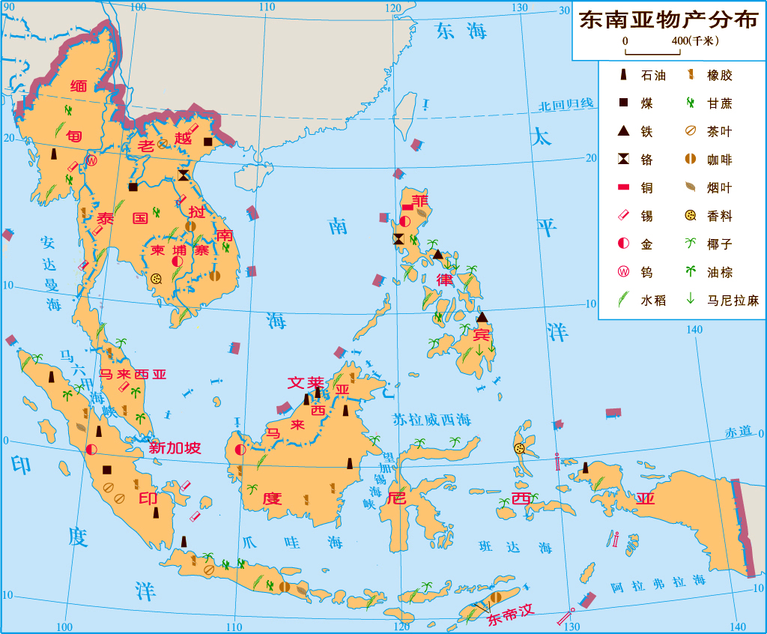
1
富饶的物产
世界上热带经济作物的重要产地
农 作 物
读课本36页图文，找出
东南亚主要的农作物有哪些？
粮食作物
水稻
经济作物
橡胶 甘蔗 茶叶
咖啡 椰子 油棕...

Slide 4
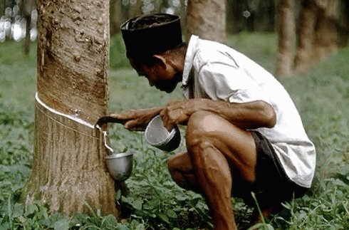
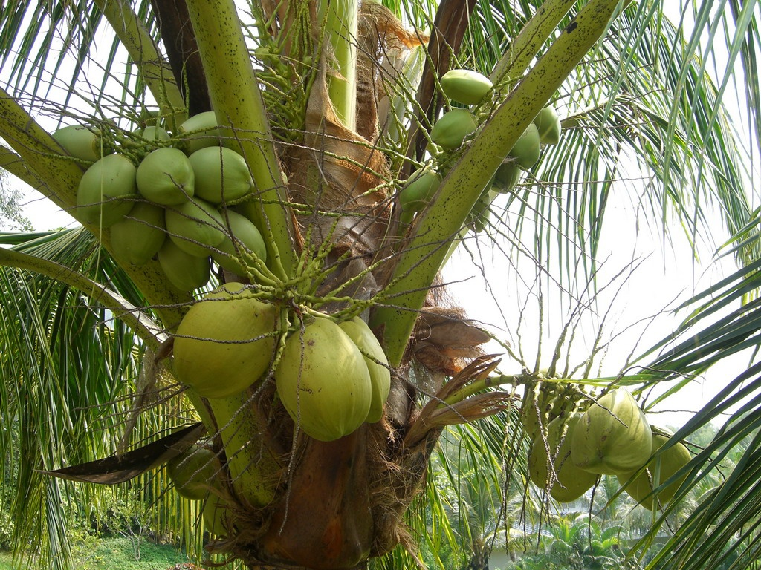
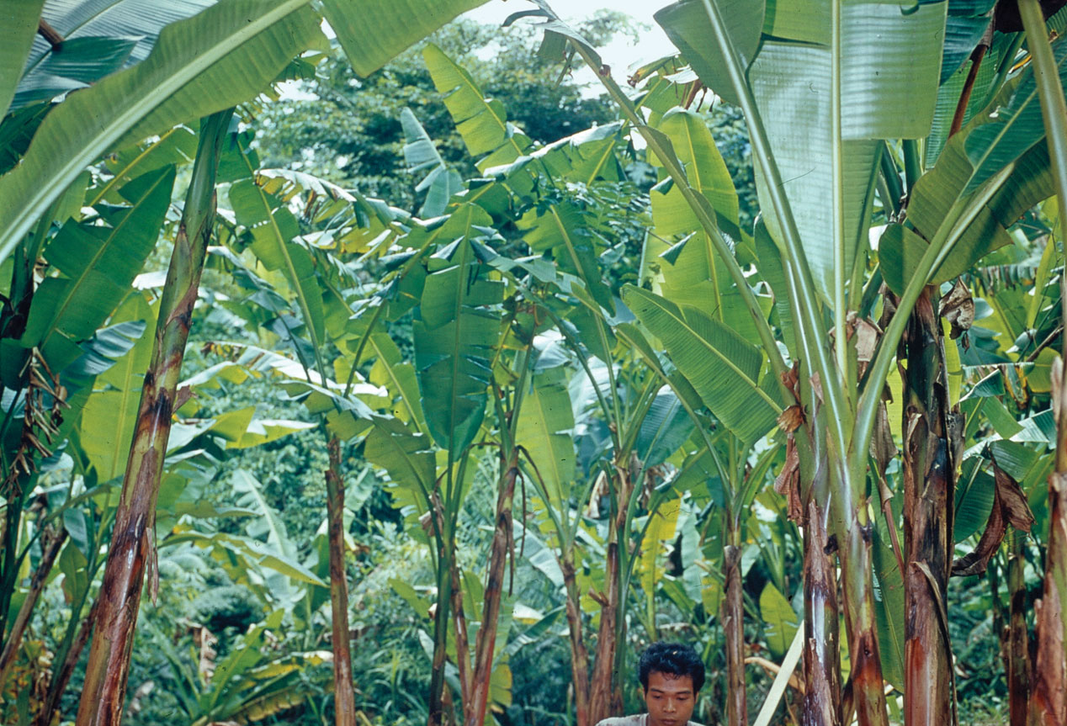
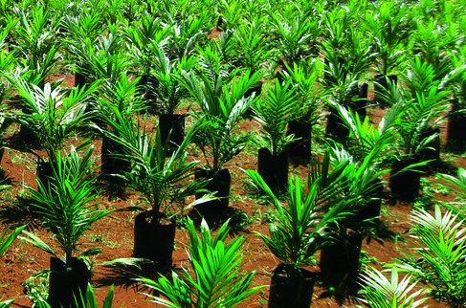
橡胶
椰子
橡胶
椰子
蕉麻
油棕

Slide 5


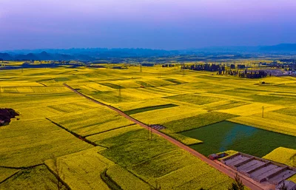


思 考
农作物生长需要什么？
土壤
光照
地形
热量
水源

Slide 6

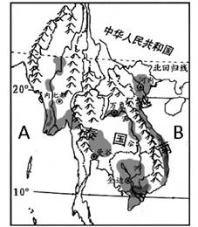
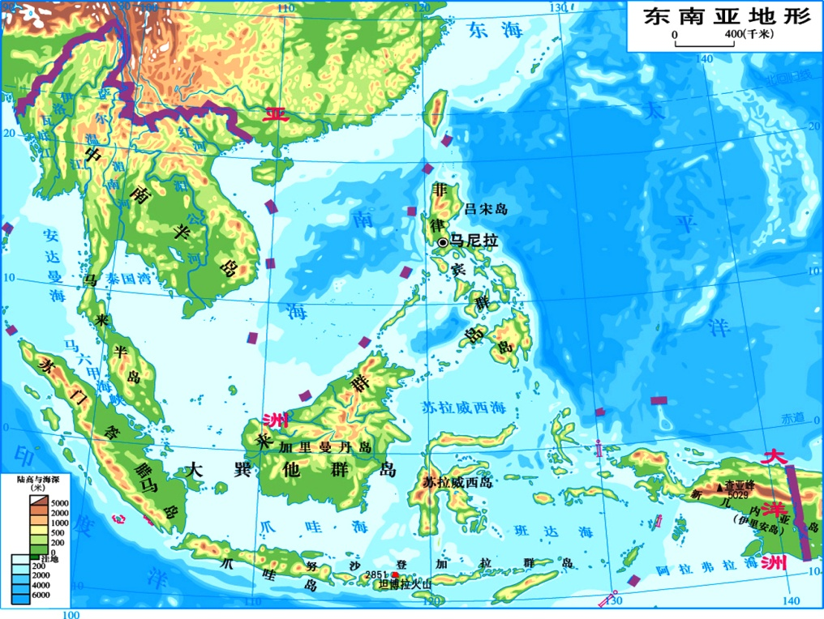
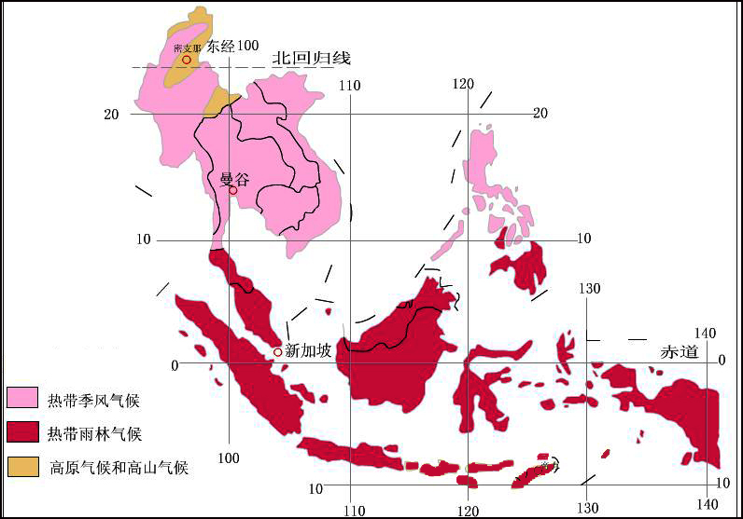
读图分析
读图1，观察中南半岛的水稻种植区分布在什么样的地方？
讨论这些地方种植水稻的有利自然条件有哪些？
多分布在河流下游的冲积平原
提示：水稻性喜湿热，生长期需要充足的水分，平坦的地形和肥沃的土壤
更有利于水稻的生长和管理
1
气候：热带季风气候，降水和热量充足
地形：冲积平原，地形平坦
土壤：土壤肥沃
水源：湄公河等河流流经，水源充足
图1 中南半岛水稻种植区
图2 东南亚地形图
图3 东南亚气候分布图

Slide 7
学法指导
气候条件
光照/热量/降水/昼夜温差
地形条件
平原，盆地等平坦地形
农业生产的
自然条件
土壤条件
肥沃的土壤
水源条件
靠近河流，便于灌溉

Slide 8
1
富饶的物产
矿产
读图，说出东南亚的主要矿产有哪些？
阅读课本35页，找出东南亚的三种优势矿产并说出分布在哪些国家？
石油：印度尼西亚，马来西亚，文莱
锡：泰国，马来西亚
天然气

Slide 9
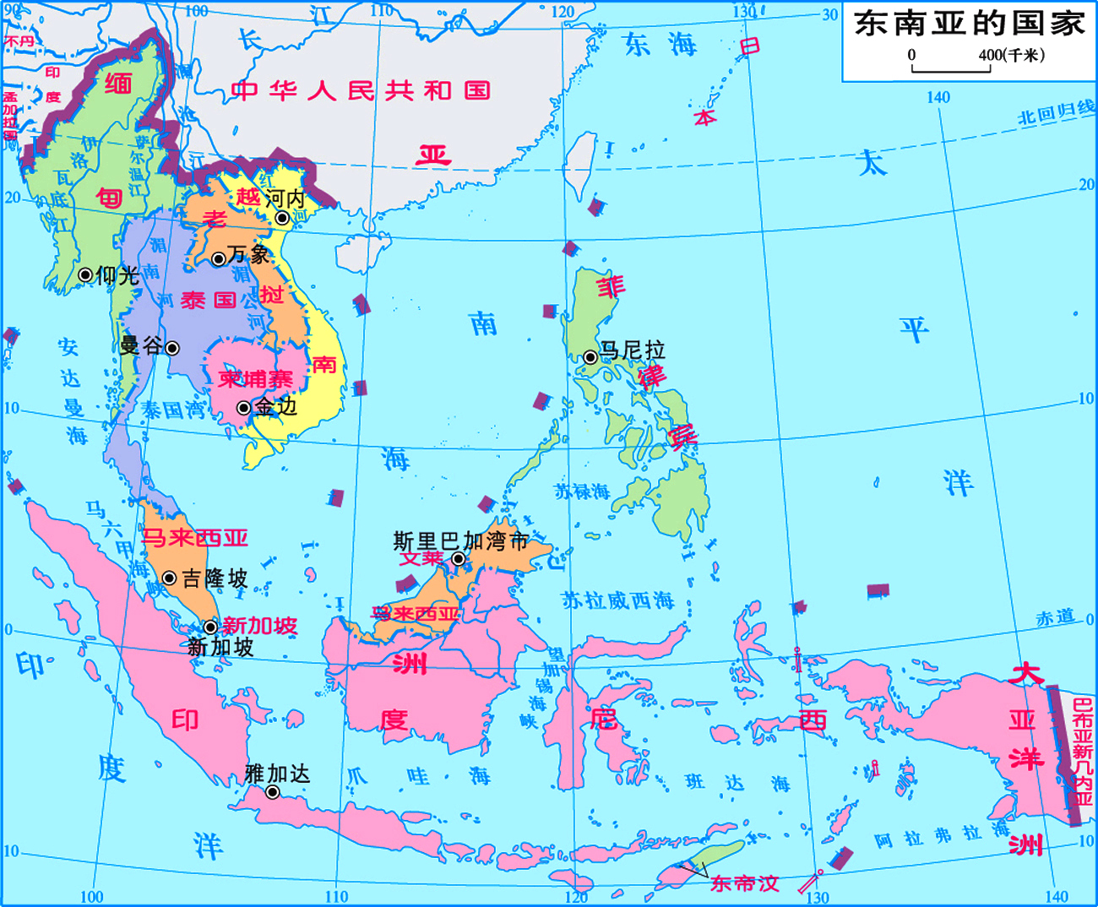
2
国家与居民
国家
缅甸、老挝、越南
读图，找出东南亚的11个国家，说出东南亚哪几个国家与我国大陆接壤？
指出唯一的内陆国所在位置和名称？
唯一的内陆国

Slide 10
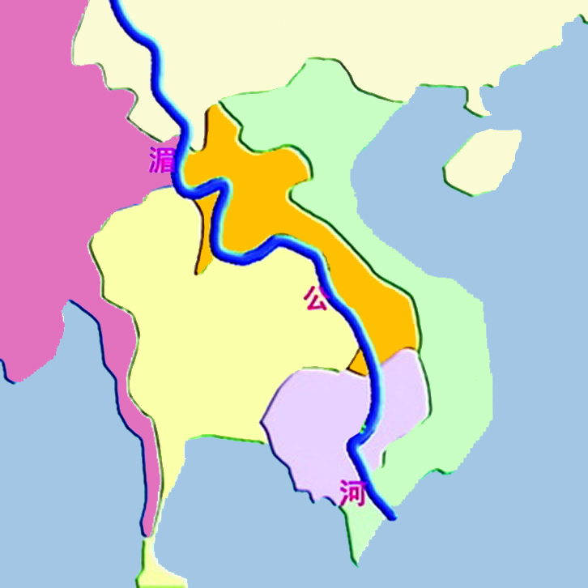
2
国家与居民
亚洲流经国家数量最多的河流——湄公河
澜沧江
中 国
读图，湄公河在我国境内的名称叫什么？
它流经哪些国家？注入哪个海洋？
缅 甸
老 挝
越 南
南 海
泰 国
湄公河
柬埔寨

Slide 11
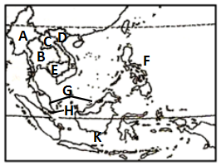
巩固填图
写出字母代表的国家名称：
A___________B___________C__________
D___________E___________F__________
G___________H___________
东南亚唯一的内陆国___________（填字母和名称）
缅甸
泰国
老挝
越南
柬埔寨
菲律宾
马来西亚
新加坡
C老挝

Slide 12
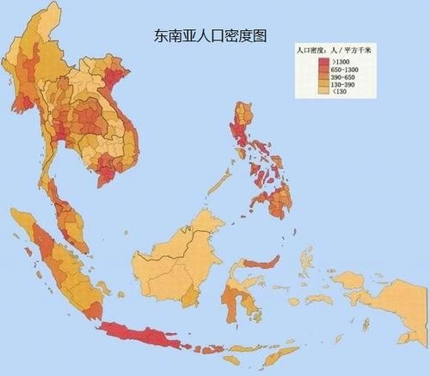
2
国家与居民
居民
东南亚是世界人口稠密区之一，读图找出东南亚人口集中在什么地带？
你能否从气候，地形，水源等自然方面分析人口如此分布的原因？
多分布在河流下游的冲积平原，
河口三角洲，沿海地带
气候
热带季风气候，降水和热量充足
位于冲积平原，地形平坦
湄公河等河流流经，水源充足
地形
水源

Slide 13
2
国家与居民
东南亚是世界上海外华人最集中的地区
居民
国家 | 华人人口数 | 占全国比重
新加坡 | 240万 | 77％
泰国 | 600万 | 11％
越南 | 96万 | 1.3％
印度尼西亚 | 600万 | 3.5％
马来西亚 | 560万 | 25％
菲律宾 | 140万 | 2％
柬埔寨 | 30 | 3％
文莱 | 5万 | 18％
缅甸 | 90万 | 2％
阅读课本38页，说说“华人”
与“华侨”有何区别？
这些华人和华侨主要是从
中国哪两个省区迁入的？
华人
移民后，取得了所在国国籍
华侨
移民后，仍保留中国国籍
广东，福建

Slide 14
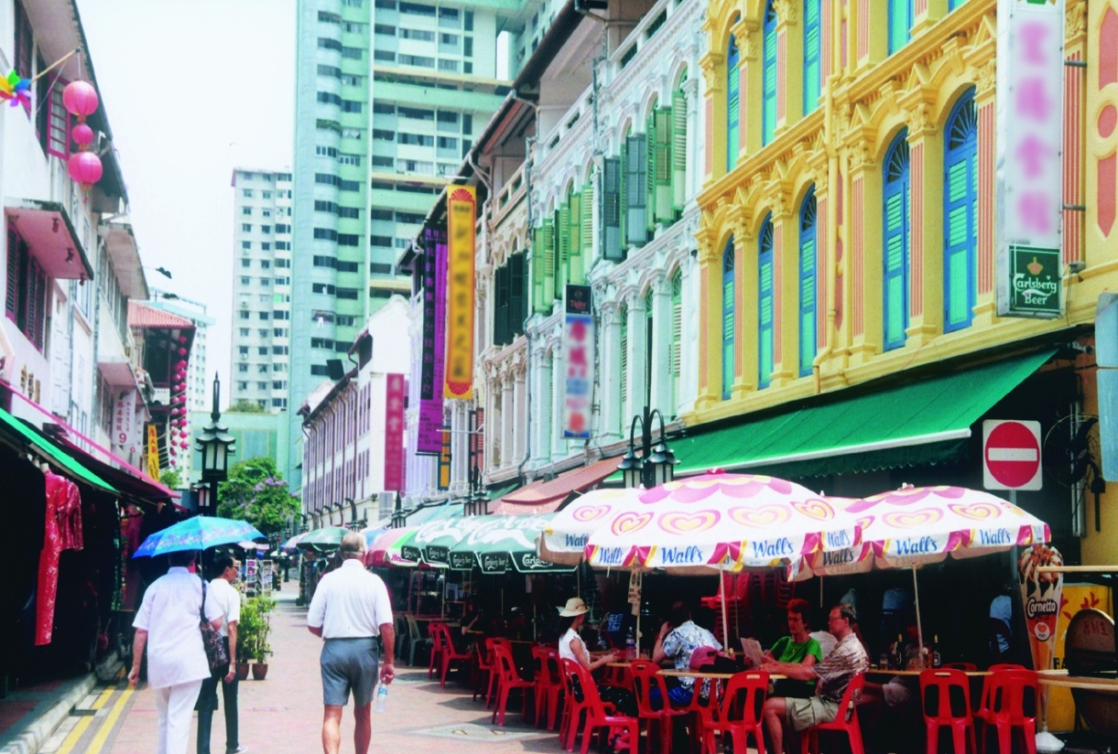

农 作 物
曼谷唐人街

Slide 15
导学案参考答案
课前预习
一、
1.水稻 2.热带 橡胶树 3.石油 天然气 锡
课堂探究
气候、地形、水源
多分布在河流下游的冲积平原
气候：热带季风气候，降水和热量充足
地形：冲积平原，地形平坦
土壤：土壤肥沃
水源：湄公河等河流流经，水源充足
二、
1缅甸 泰国 老挝 越南 柬埔寨 菲律宾 马来西亚 新加坡 印度尼西亚
2.ACD C

Slide 16
导学案参考答案
国家 | 首都 | 河流
越南 | 河内 | 红河
老挝 | 万象 | 湄公河
柬埔寨 | 金边 | 湄公河
泰国 | 曼谷 | 湄南河
提供水源和交通
4.多分布在河流下游的冲积平原，河口三角洲，沿海地带
热带季风气候，降水和热量充足；位于冲积平原，地形平坦；湄公河等河流流经，水源充足
课后练习
C D D C 东盟 C

Slide 17
谢 谢 观 赏！

